Slide 1
Arrays

Slide 2
¿Qué es un Arrays?
Un arreglo es una estructura de datos que almacena
bajo el mismo nombre a una colección de datos.
Lista de Alumnos
Nombre de la colección
# id listado | Nombre
1 | Juan
2 | Pedro
3 | Josè
Colección de Datos

Slide 3
Tipos de Array
1._ Arreglos unidimensionales mejor conocidos como “Vectores”
2._ Arreglos bidimencionales mejor conocidos como “Matrices”

Slide 4
Representacion grafica de un Vector
Psición 0 | Psición 1 | Psición 2 | Psición 3 | Psición 4
Juan | Pedro | Guido | Pablo | José
Esta dividido en 5 secciones y a cada seccion se le conoce como posición

Slide 5
Representacion grafica de un Índice
Tipo de dato del índice
Nombre del Indice
Valor inicial del índice
int
Indice_uno
= 0;
Psición 0 | Psición 1 | Psición 2 | Psición 3 | Psición 4
Juan | Pedro | Guido | Pablo | José

Slide 6
Cargar datos a un vector
Psición 0 | Psición 1 | Psición 2 | Psición 3 | Psición 4
Juan | Pedro | Guido | Pablo | José
Alumnos [1] = Pedro;
Nombre del vector
Posición del vector
Elemento Guardado

Slide 7
Imprimir dato de un vector
Psición 0 | Psición 1 | Psición 2 | Psición 3 | Psición 4
Juan | Pedro | Guido | Pablo | José
System.out.println (Alumnos[3]);

Slide 8
Ejercicio
Crear un vector de cinco posiciones, posteriormente guardar un número en cada una de las posiciones
del vector, finalmente imprimir en pantalla cada una de las posiciones para verificar que se hayan
guardado los numeros de manera correcta.
public class Vectores{
public static void main(String args[]){
int numeros[] = new int[5];
numeros[0] = 5;
numeros[1] = 220;
numeros[2] = 8;
numeros[3] = 458;
numeros[4] = 22;
System.out.print("[" + numeros[0] + "]");
System.out.print("[" + numeros[1] + "]");
System.out.print("[" + numeros[2] + "]");
System.out.print("[" + numeros[3] + "]");
System.out.print("[" + numeros[4] + "]");
}
}

Slide 9
Vector dinámico
Psición 0 | Psición 1 | Psición 2 | Psición 3 | Psición 4
Null | Null | Null | Null | Null
Int numero [] = new int [5];
For (int i=0; i < numero.length; i++){
Numero [i] = i +10;
}

Slide 10
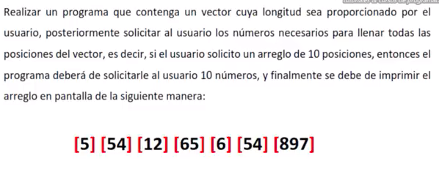

Slide 11
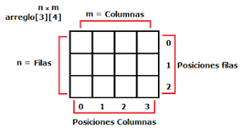
Matrices
Este tipo de arreglos son conocidos como matrices y corresponden a una estructura de datos que puede almacenar muchos más datos que los arreglos unidimensionales, pues estos últimos como ya se mencionó se componen de una fila por n columnas, mientras que los bidimensionales se componen de n filas por m columnas.

Slide 12
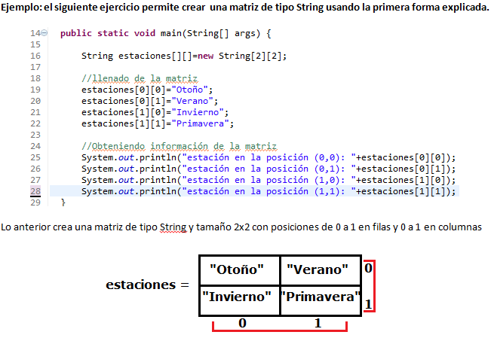

Slide 13
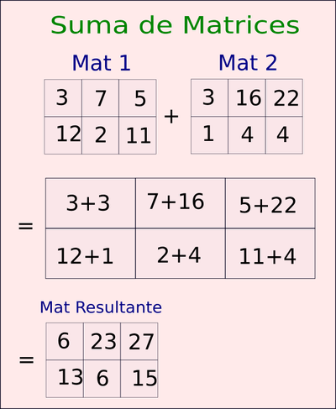
Matrices - Operaciones
Suma y Resta
La suma de matrices solo se puede realizar entre matrices de la misma dimensión, es decir, las mismas filas y las mismas columnas, por consiguiente la matriz resultante tiene las mismas dimensiones. La suma se efectúa en cada uno de los elementos correspondiente a cada matriz en su posición actual, es decir, se sumará la posición mat1[0,0] con la posición mat2[0,0] y el resultado se guardara en mat3[0,0].

Slide 14
//Escribir datos en la matrizA
System.out.println("Datos de la Matriz A:");
for(int i=0;i<filas;i++){
for(int j=0;j<columnas;j++){
matrizA[i][j]=Integer.parseInt(JOptionPane.showInputDialog("Digita un número para la posición: a["+i+"]["+j+"]"+" de la matriz A"));
System.out.print(matrizA[i][j]+" ");
}
System.out.println();
}
//Sumar dos Matrices
System.out.println("Suma de las dos matrices:");
for(int i=0;i<filas;i++){
for(int j=0;j<columnas;j++){
matrizRes[i][j]=matrizA[i][j]+matrizB[i][j];
System.out.print(matrizRes[i][j]+" ");
}
System.out.println();
}

Slide 15
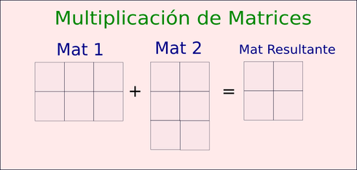
Multiplicación
En la multiplicación de matrices cambia la forma de seguir las reglas, en esta ocasión se requiere que el número de columnas de la primera matriz sea igual al número de filas de la segunda matriz, o viceversa. En esta operación se multiplicará una matriz m x n por una matriz n x r, y la matriz resultante es de dimensión m x r.
Si tuviéramos una matriz de 2x3 y una de 3x2 la matriz resultante sería una matriz de 2x2.

Slide 16
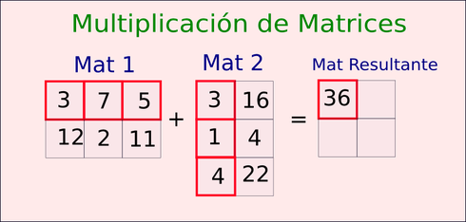
A diferencia de la suma o de la resta, la operación de la multiplicación no es posición por posición, se realiza de la siguiente manera:
1.- Se toma la primera fila de la primera matriz y la primera columna de la segunda matriz, lo que se hace es multiplicar cada posición de la fila por cada posición de la columna, y sumar los valores resultantes de esas multiplicaciones.
2.- El resultado de esa suma se coloca en la primera posición de la matriz resultante.
(3*3) + (7*1) + (5*4) = 36

Slide 17
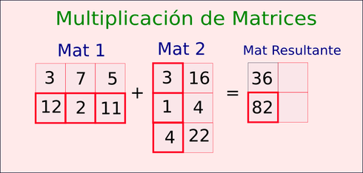
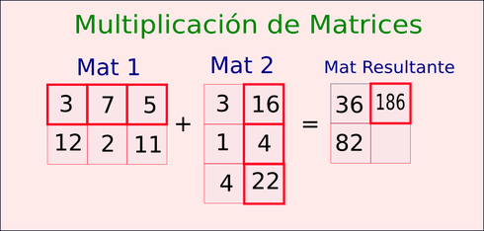
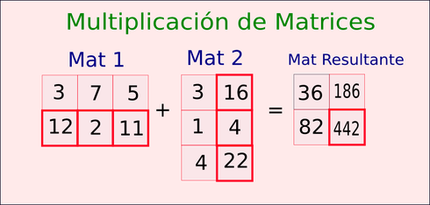
3.- En caso de haber mas filas se toma la segunda fila, pero se sigue multiplicando por la primera columna, se hace la respectiva multiplicación y suma de valores resultantes, el resultado se guarda en la matriz resultante en la posición correspondiente.
4.- Si hay más columnas se repite el proceso desde el punto 1, a diferencia que las multiplicaciones se harán sobre la columna 2 de la segunda matriz.

